Slide 1


SECRETARIA DE CIÊNCIA E TECNOLOGIA PARA TRANSFORMAÇÃO DIGITAL
Audiência Pública - PL 3018/2024
Regulamentação dos Data Centers para Inteligência Artificial
Brasília, 21 de maio de 2025

Slide 2
A Lei de TICs
Marco Legal de Incentivo à PD&I no setor de TIC
Lei 8.248/1991 e Lei nº 13.969/2019 [alteradas pela lei 14.968/2024]
Novas Diretrizes
Externalidades
Estimular o desenvolvimento de produtos com tecnologia nacional (bens com tecnologia desenvolvida no país)
Ampliar/Contribuir para o desenvolvimento regional:
Obrigatoriedade de realizar convênios com ICTs localizadas nas regiões Norte (exceto ZFM), Nordeste e Centro Oeste.
Limite de crédito maior para empresas sediadas regiões Norte (exceto ZFM), Nordeste e Centro Oeste.
Escopo e Abrangência
Bens de TICs e Automação (equipamentos eletroeletrônicos, inclusive dos segmentos: médico-hospitalar, telecomunicações, automação industrial e comercial, etc)
Alcança a indústria fabricante de bens de TICs e automação em todo território nacional, exceto ZFM. (Busca equilíbrio com benefício da ZFM).
I - aumento da agregação de valor na produção nacional;
II - elevação dos investimentos em pesquisa, desenvolvimento e inovação (PD&I) no País;
III - estímulo ao desenvolvimento de tecnologias nacionais e inovações;
IV - incremento da produtividade setorial e nacional;
V - expansão ou manutenção do emprego no setor;
VI - incentivo às compras públicas de produtos das tecnologias da informação e comunicação de fabricação e de tecnologia nacionais;
VII - integração da indústria de tecnologias da informação e comunicação com as demais indústrias de transformação nacionais;
VIII - redução das desigualdades regionais e sociais; e
IX - busca da soberania tecnológica da economia nacional.
Fomentar e fortalecer a interação Indústria-Academia e Indústria-ICTs.
(*) Veto presidencial da vigência até 2073 será apreciado pelo Congresso Nacional

Slide 3




































Algumas empresas com produtos Incentivados

Slide 4


















Algumas instituições credenciadas

Slide 5
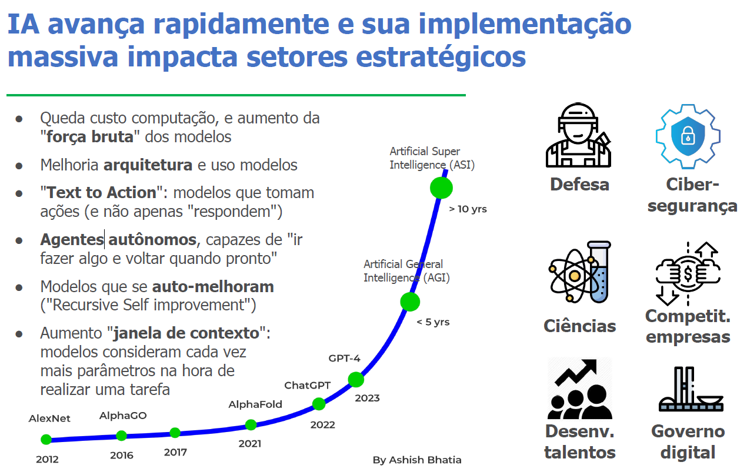
Do Plano de Datacenters para IA: panorama

Slide 6
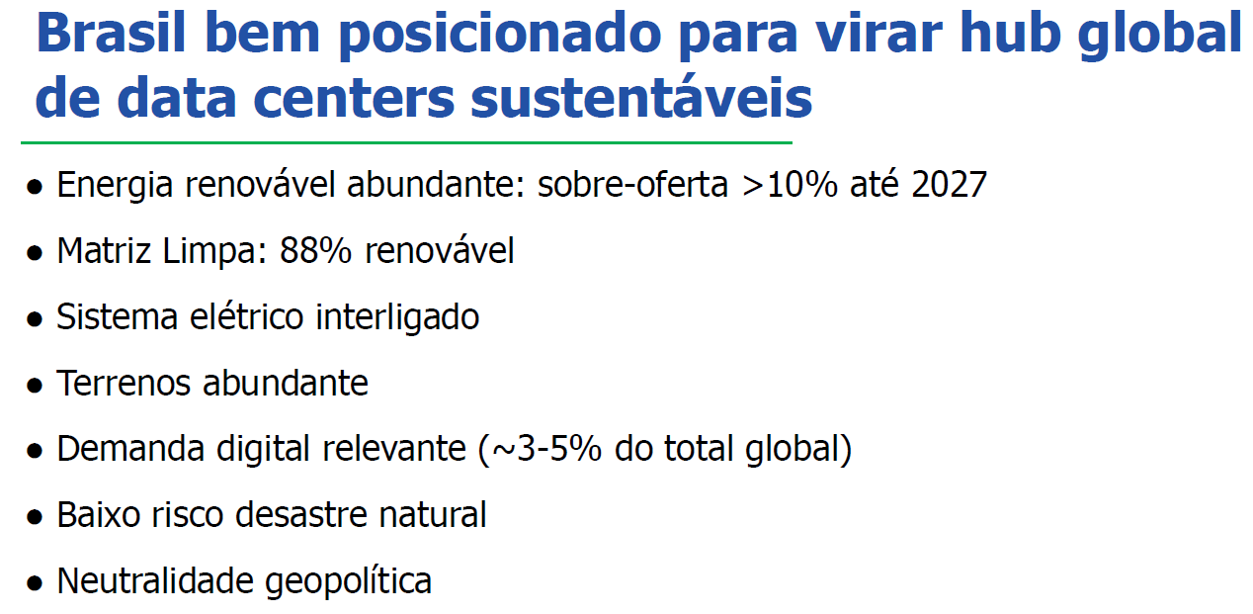
Do Plano de Datacenters para IA: panorama

Slide 7
Do Plano de Datacenters para IA: principais objetivos
1. Garantir acesso à infraestrutura essencial para o desenvolvimento da próxima fronteira tecnológica (IA)
2. Reduzir dependência externa (importação) dos serviços críticos de processamento e armazenamento de dados
3. Promover o uso e o desenvolvimento da IA no país
4. Fomentar a indústria de geração de energia limpa
5. Adensar cadeia produtiva de Datacenters sustentáveis
6. Reduzir custo de infra digital para firmas nacionais
7. Exportar serviços de alto valor agregado e infra de DC
8. Desenvolver, atrair e reter mão de obra especializada, tanto em DC quanto em desenvolvimento de IA

Slide 8
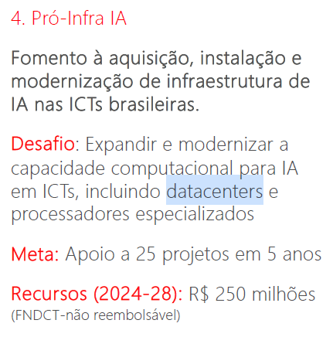
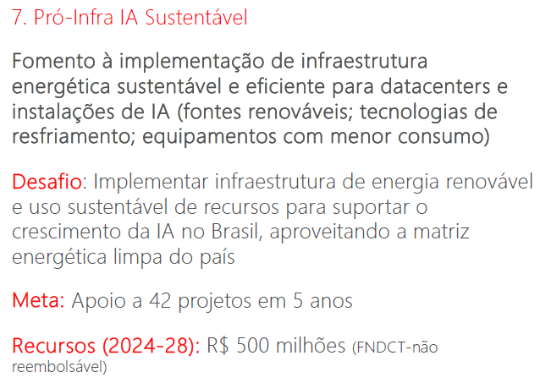
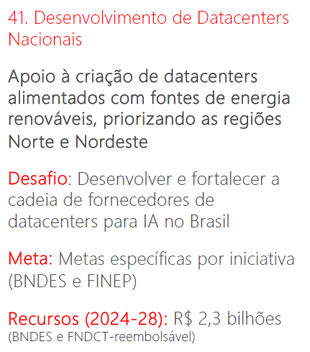
Do Plano de Datacenters para IA: PBIA

Slide 9

Obrigado!
SECRETARIA DE CIÊNCIA E TECNOLOGIA PARA TRANSFORMAÇÃO DIGITAL

